Slide 1
Herzlich Willkommen in der neuen LBV Bilddatenbank

Slide 2
Auf den nachfolgenden Folien finden Sie einige Informationen zur Handhabung der neuen LBV Bilddatenbank
Wie gelange ich zur neuen LBV Bilddatenbank?
Wie registriere ich mich?
Wie logge ich mich ein?
Die Datenbank im Kurzüberblick
Wie suche ich meine Wunschbilder aus und wie kommen sie auf meinen Computer?
Wie darf ich die LBV Bilder nutzen und was ist dabei zu beachten?
Sonstiges

Slide 3
Die LBV-Bilddatenbank und Ihre Domain
Die neue LBV Bilddatenbank ist unter der folgenden Domain zu finden
www.naturfotos.lbv.de

Slide 4
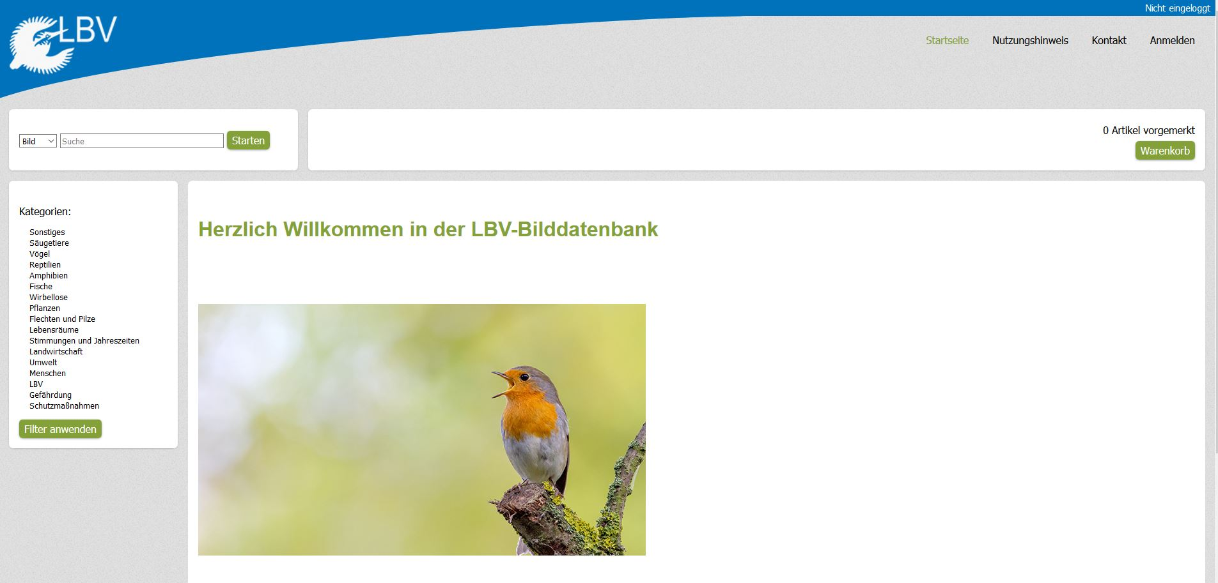
Weiter geht es zur Anmeldung siehe Button rechts oben

Slide 5
Die LBV Bilddatenbank und ihre zwei Bereiche
Externer Bereich
LBV interner Bereich
Bildverkauf an Dritte gegen Honorar
(zusätzliche LBV-Einnahmequelle)
Kostenfreie Bildnutzung durch LBV MitarbeiterInnen für die Erstellung von LBV Materialien.

Slide 6
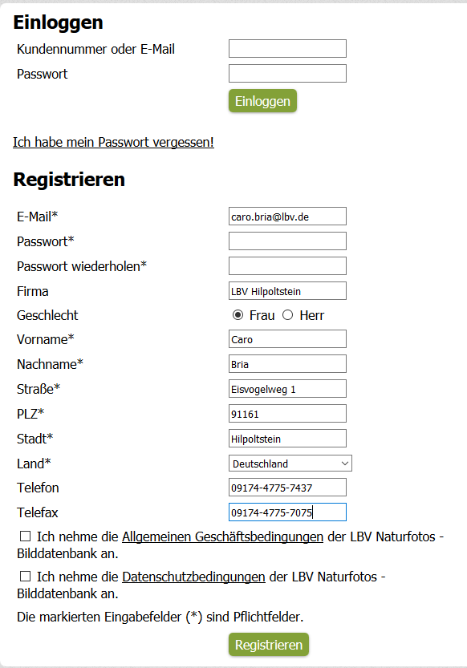
Registrierung (beim ersten Besuch)
Bei Ihrem ersten Besuch in der LBV Bilddatenbank müssen Sie sich einmalig registrieren.
Bitte füllen Sie hierzu die notwendigen Felder aus, lesen und bestätigen Sie die AGB‘s und Datenschutzbedingungen und registrieren Sie sich.
Achtung!
Um in den kostenfreien LBV Bereich zu gelangen, ist es notwendig, dass Sie sich mit einer LBV-E-Mail-Adresse anmelden. Sollte Ihnen noch keine zur Verfügung stehen, richten wir Ihnen gerne eine ein.
Bitte senden Sie hierzu eine E-Mail an: edv@lbv.de

Slide 7
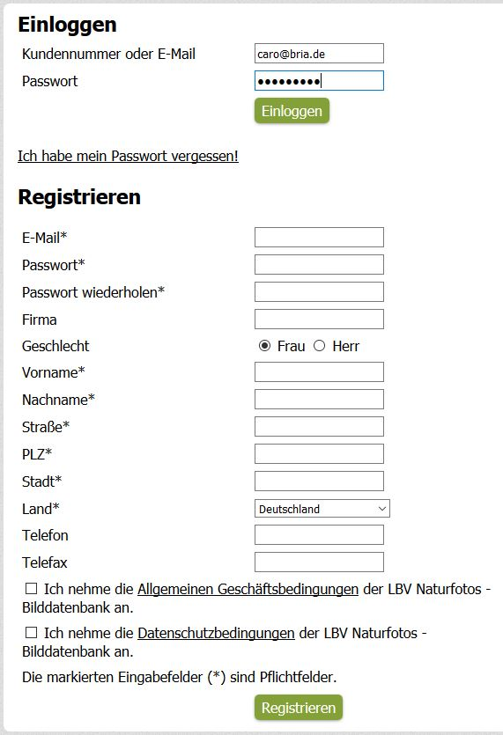
Einloggen (bei jedem weiteren Besuch)
Die erfolgreiche Registrierung wird Ihnen bereits nach kurzer Zeit per E-Mail mitgeteilt.
Bei jeder weiteren Anmeldung in der Bilddatenbank ist es ausreichend, sich mit Ihrer LBV-E-Mail-Adresse und Ihrem Passwort „einzuloggen“.
Sie gelangen dann innerhalb der LBV Bilddatenbank in den kostenfreien LBV Bereich.
Eine erneute Registrierung ist jetzt nicht mehr notwendig!

Slide 8
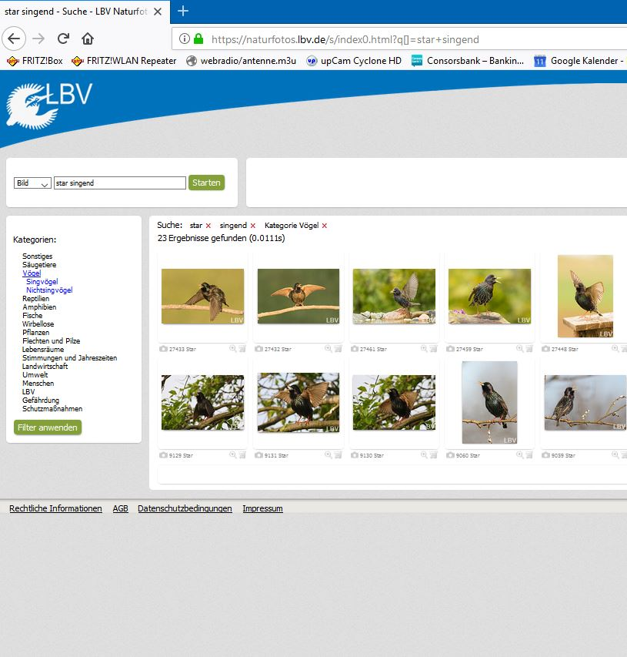
Die Datenbank im Überblick (linke Seite)
Startseite
Mit dem Klick auf das LBV-Logo gelangen Sie immer wieder auf die Startseite zurück.
Die Suchfunktion
Sie haben die Möglichkeit, Ihre Bilder über die Suchfunktion zu suchen. Jedes Bild ist mit einer Vielzahl von Suchworten hinterlegt, sodass hier schnell das gewünschte Bild zu finden sein sollte. Artenname (dt. oder lat.) eingeben, evtl. ein zusätzliches Suchwort hinzufügen und dann die Suche starten.
Der Kategorienbaum
Er besteht aus Hauptkategorien und Unterkategorien. Hier haben Sie einen Überblick über die Themenbereiche der Bilder, die im LBV Bildarchiv zur Verfügung stehen.

Slide 9
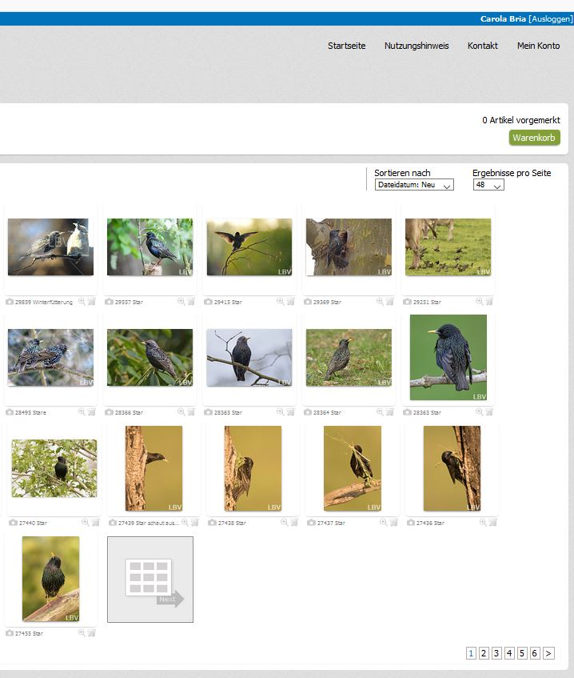
Die Datenbank im Überblick (rechte Seite)
Nutzungshinweis
Bei der Weiterleitung der Bilder per E-Mail an die Presse oder an einen Grafiker sollte der hier hinterlegte Text mit in der E-Mail eingefügt werden.
Mein Konto
Ihr Kundenbereich, hier finden Sie Ihre Stammdaten, Warenkörbe und Ihre bereits bestellten Bilder.
Warenkorb
Im aktuellen Warenkorb werden die von Ihnen ausgewählten Bilder vor dem Kauf gesammelt.
Ergebnisse
Die Anzahl der Bilder lässt sich mit dem Pfeil von 48 auf 96 oder 192 Bildern pro Seitenansicht erhöhen. Das erspart Ihnen unnötiges blättern.
Weitere Bilder
Weitere Seiten mit Auswahlbildern zu Ihrer betreffenden Suche.

Slide 10
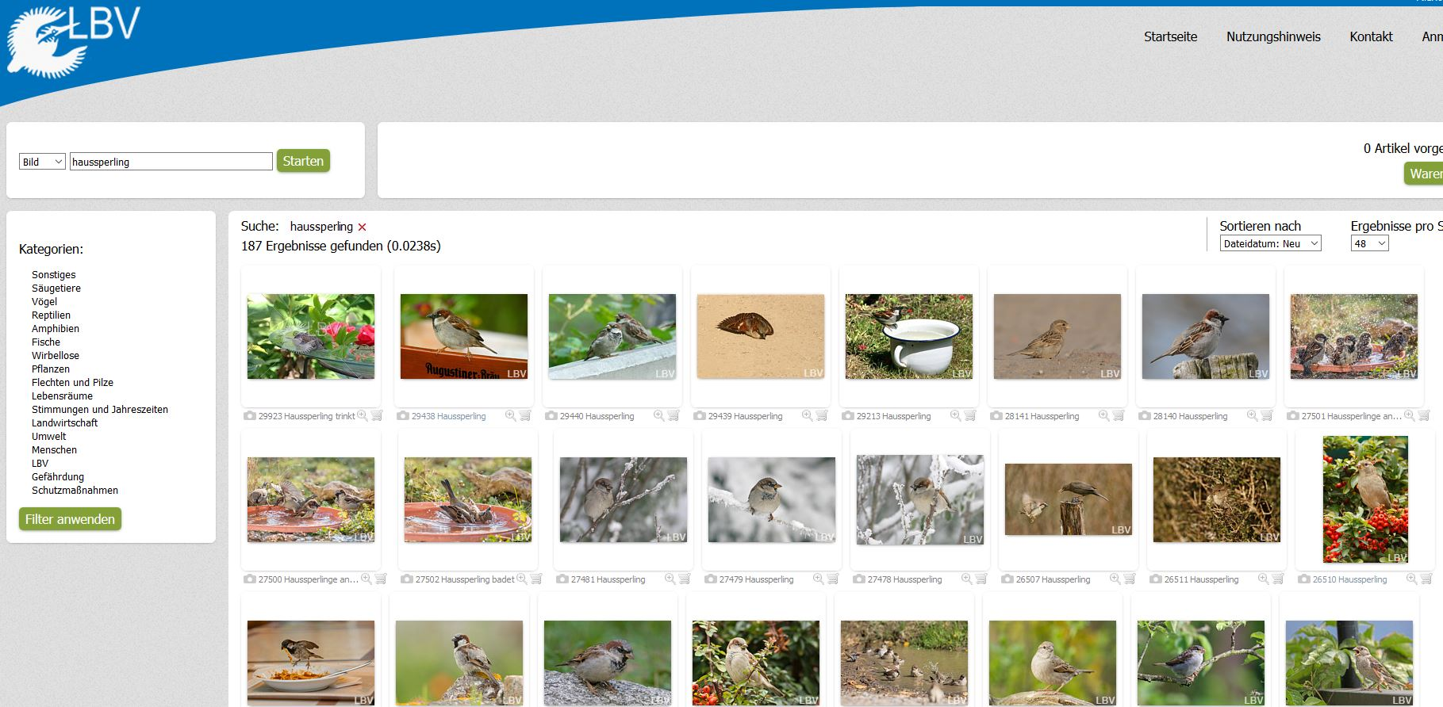
Die Bildsuche
Suchworteingabe durch die Suchfunktion
oder über den Kategorienbaum möglich

Slide 11
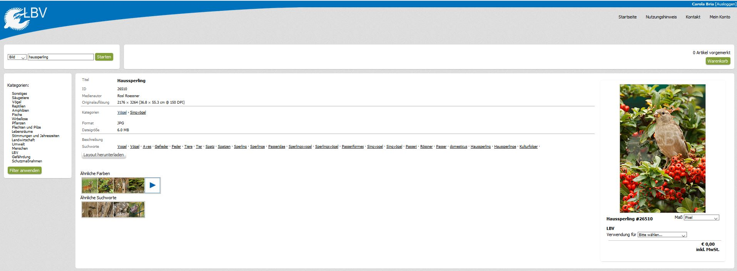
Die Bildauswahl
Bildinformationen mit Druckgröße
Bitte laden Sie sich nur Bildmaterial aus der Datenbank, die Sie auch verwenden, ansonsten stehen Ihnen die Layoutdaten zum Test bereit.
Verwendungszweck

Slide 12
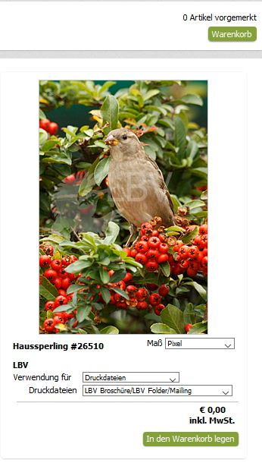

Ablegen im Warenkorb
Bei einer Bildbestellung wird immer die Verwendung der Bilder abgefragt. Wenn Sie diese Auswahl getroffen haben, legen Sie das Bild in den Warenkorb.
Sie können nun über den Suchbutton [Starten] oder mit Pfeiltaste einen Schritt zurück gehen um nach weiteren Bildern in der Rubrik zu suchen
Den LBV-MitarbeiterInnen stehen die Bilder für die Erstellung von LBV Materialien immer kostenfrei zur Verfügung.
Deshalb sollte das Honorar immer 0,00 Euro betragen!

Slide 13
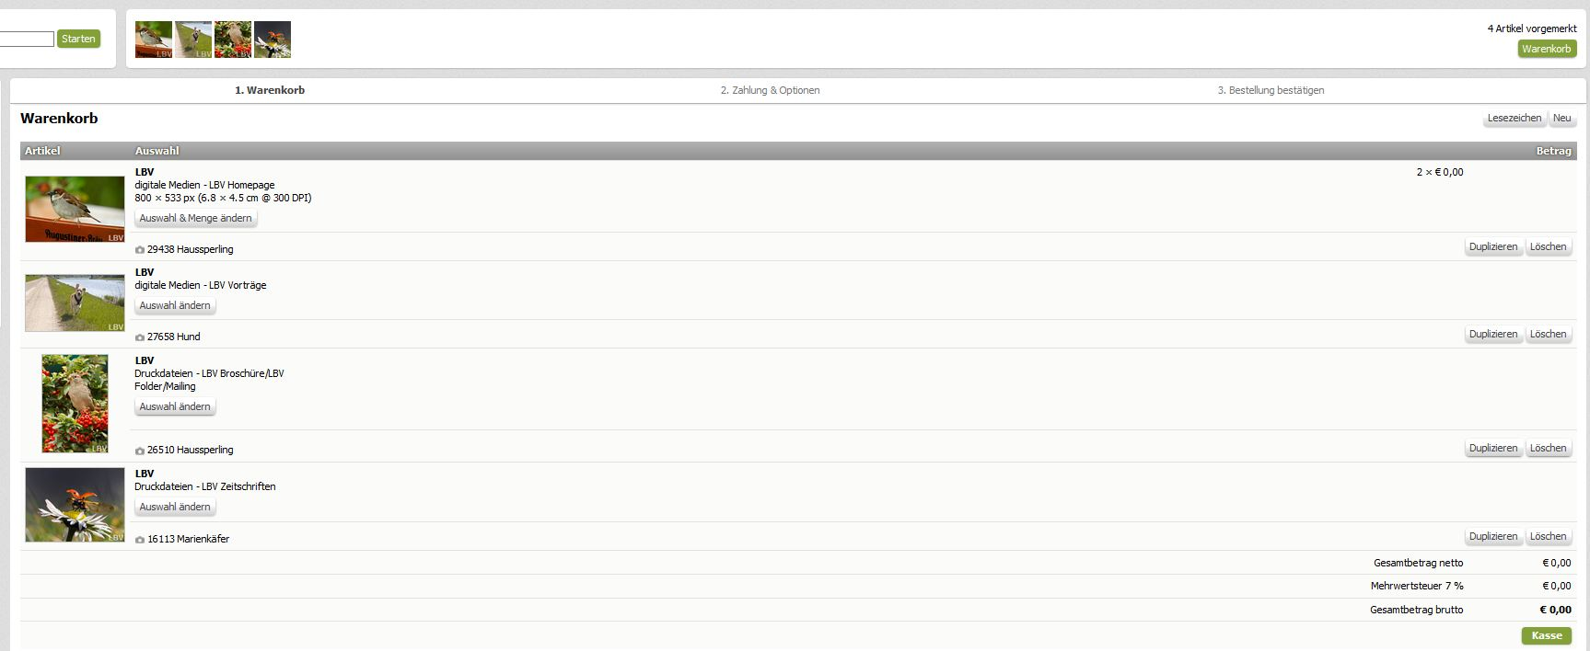
Der Warenkorb
Ihre ausgewählten Bilder befinden sich nun im Warenkorb. Dort haben Sie die Möglichkeit, diese nochmals zu bearbeiten (Änderung des Verwendungszweckes – Bilder löschen oder für weitere Zwecke duplizieren, z. B. bei der Bildnutzung eines Bildes für eine Presseinformation und gleichzeitig für die Homepage). Um den Vorgang abzuschließen, gehen Sie bitte zur „Kasse“ und nach einer nochmaligen Kontrolle zu dem Button „Kaufen“.

Slide 14
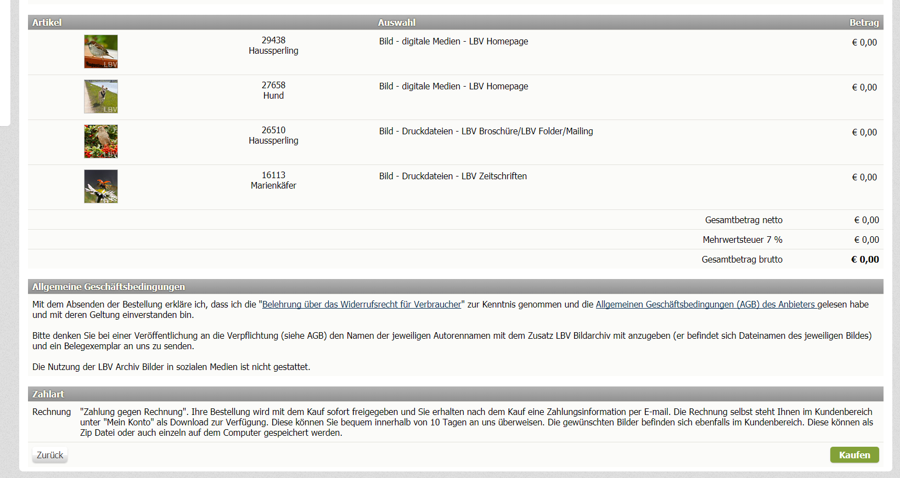
Ab zur Kasse

Slide 15
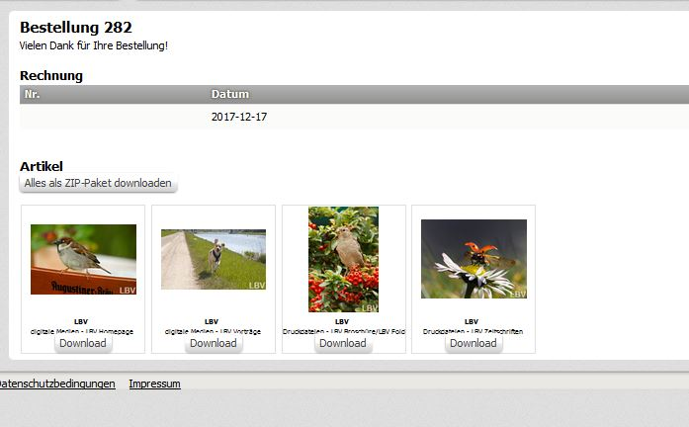
Der Download
Die bestellten Bilder können nun einzeln oder als ZIP-Datei auf Ihren Computer herunterladen werden.
Die Bilder werden je nach Einstellung automatisch in Ihrem Downloadordner oder in einem vorgegebenen Ordner abgespeichert.

Slide 16
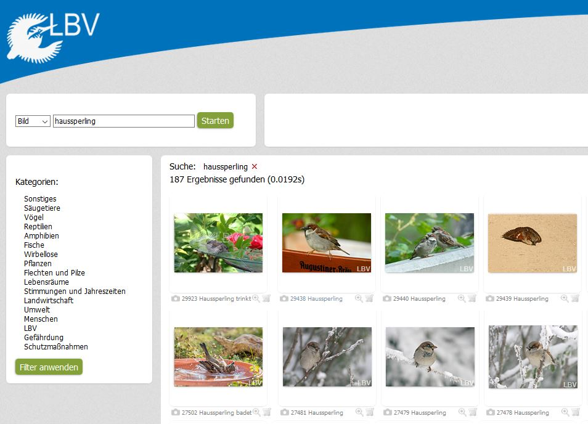
Sonstiges - Bildauswahl
Alle Bilder für den gleichen Zweck
Der Verwendungszweck kann auch zeitsparend nachträglich für alle gesamten Bilder getroffen werden.
Hierfür ist es notwendig, dass Sie die Bilder ohne zu öffnen in den Warenkorb ablegen.
zw. E
bzw. E

Slide 17
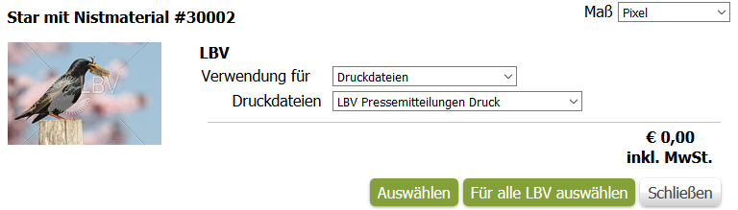
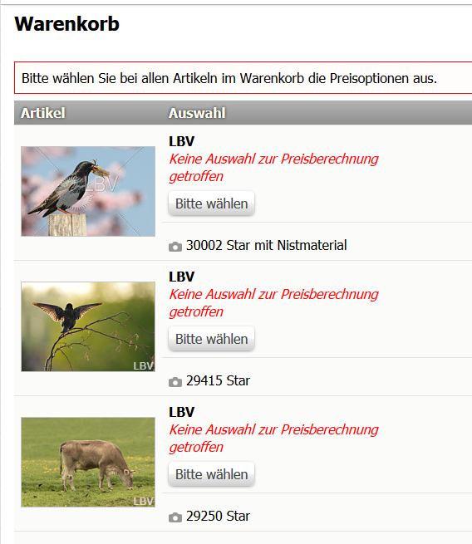
Sonstiges - Bildauswahl
Alle Bilder für den gleichen Zweck
Öffnen Sie nun Ihren Warenkorb und treffen Sie für ein Bild die Auswahl und bestätigen Sie die andern Bilder mit dem Button
Für alle LBV auswählen
Somit werden alle Bilder dem gleichen Verwendungszweck zugeordnet.
Eine einzelne Zuordnung des Verwendungszweckes fällt damit weg.

Slide 18
Die Bildnutzung der LBV Bilder
Die LBV Bilder sind nur für die Erstellung von LBV Materialien kostenfrei nutzbar. Andere Bildnutzungen, die nicht im Zusammenhang mit dem LBV stehen, sind kostenpflichtig!
LBV Nutzung - Druck
LBV Nutzung - Digital
LBV Zeitschriften
LBV Kalender
LBV Broschüren/Flyer/Mailing/Jahresprogramm
LBV Informationstafeln/Ausstellung/Poster
LBV Bücher
LBV Vorträge
LBV Pressemitteilung
LBV Homepage (max. 800 Pixel)
LBV Newsletter
LBV Broschüren/Flyer/Mailing
LBV Vorträge
LBV Pressemitteilung und Artikel

Slide 19
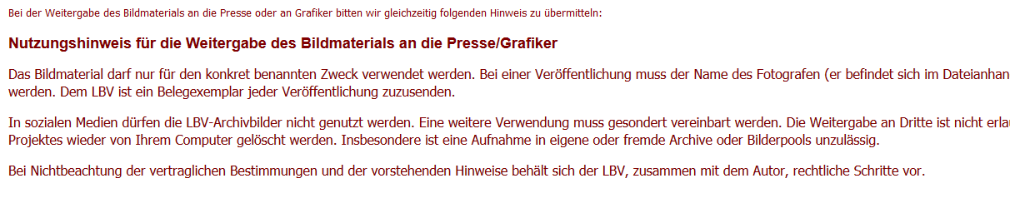
Hinweise zur Bildnutzung
Sorgsamkeit!
Bitte gehen Sie sorgsam mit dem Ihnen zur Verfügung gestellten Bildmaterial um!
Nicht hamstern!
Verwenden Sie die LBV-Bilder nur für den angegebenen Zweck und löschen Sie diese bitte nach der Nutzung wieder von Ihrem Computer. Es kommt immer wieder vor, dass Bilder aus der Datenbank genommen und nicht mehr genutzt werden dürfen. Sollten Sie wieder neues Bildmaterial benötigen laden Sie sich die Bilder bitte neu aus der Datenbank, die immer auf dem aktuellsten Stand ist.
Die Nutzung der LBV-Bilder in sozialen Medien ist übrigens nicht gestattet.
Weitergabe der Bilder an Presse und Grafiker
Sollten Sie Bilder zur Bearbeitung an Grafiker oder Bilder für eine LBV Pressemitteilung an die Presse weiterleiten, kopieren Sie bitte den Nutzungshinweis (Startseite) mit dazu, damit die Nutzung klar geregelt ist.
Angabe der Autorennamen und Belegzusendung
Unsere „LBV-Fotografen“ stellen dem LBV tolles Bildmaterial für LBV Zwecke zur kostenfreien Nutzung zur Verfügung – das ist nicht nur toll, sondern erspart dem LBV wirklich sehr viel Geld. Im Gegenzug erwartet der/die Fotografin jedoch, dass bei einer Bildverwendung der Autorenname mit angeben wird und er/sie ein Belegexemplar (Scan/pdf-Datei/Kopie/Original/Link) der Verwendung erhält – Senden Sie den Beleg bitte an carola.bria@lbv.de
Weitere Bildwünsche
Sollten Ihre gewünschten Bilder in der Datenbank nicht zu finden sein, schreiben Sie bitte eine kurze Mail an carola.bria@lbv.de.
Ich werde Sie gerne bei Ihrer Bildsuche unterstützen.

Slide 20
Werbung – Werbung - Werbung
Ganz zum Schluss noch eine Bitte
Bitte helfen Sie mit bei der Bewerbung der neuen LBV Bilddatenbank.
Informieren Sie möglichst viele Bildinteressierte darüber, dass beim LBV gutes und kostengünstiges Bildmaterial erworben werden kann.
Hierzu zählen z. B.
Städte und Gemeinden/Behörden/Verlage/Landschaftsgärtner/Landschaftsarchitekten/Pädagogen/ Forstbetriebe/Vereine/Stiftungen/Grafiker/Firmen/Museen/Medienagenturen und viele andere.
Vielen Dank

